Slide 1
UE4添加第三方DLL教程
添加Plugins
配置.Build.cs
使用DLL内置API
打包

Slide 2
添加Plugins
添加Plugins，以阿里云的OSS为例
.uproject同级目录创建Plugins
创建插件SimpleOSS
插件SimpleOSS的Source同级目录下添加ThirdParty目录，用于存放阿里云OSS SDK相关文件
修改OSSThirdParty.Build.cs

Slide 3
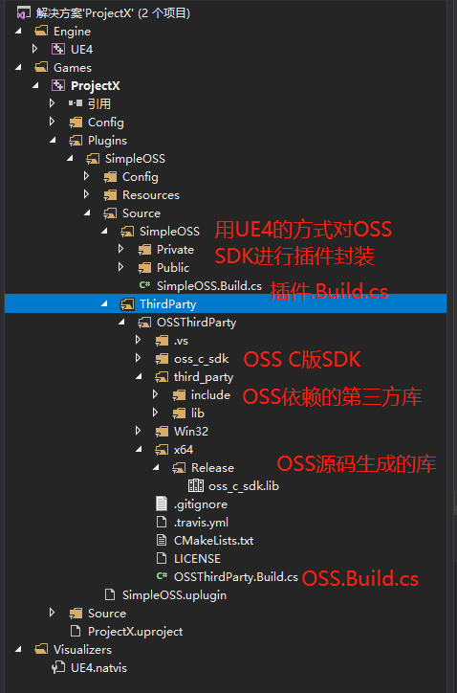
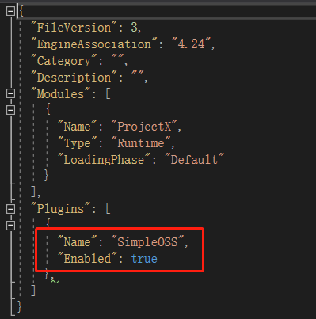

Slide 4
配置.Build.cs
几个路径
Dll的配置其实就是路径问题，路径对正确导致打包和Dll调用失败。
Copy函数
将插件依赖的dll拷贝到工程Binaries目录

Slide 5
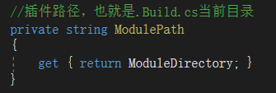
插件路径，也就是.Build.cs当前目录

Slide 6
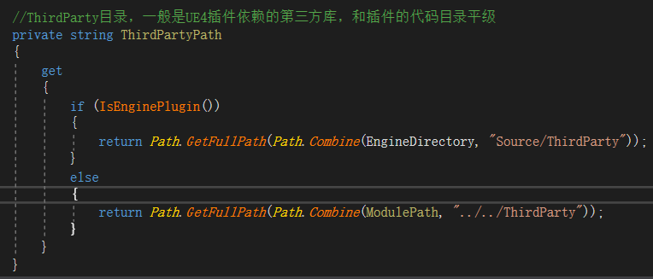
ThirdParty目录，一般是UE4插件依赖的第三方库，和插件的代码目录平级

Slide 7
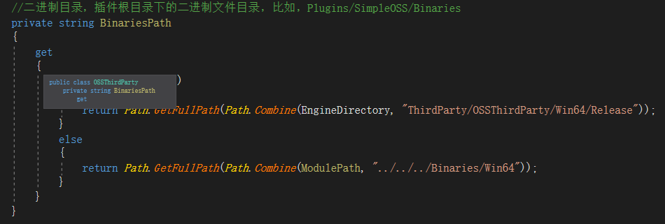
二进制目录，插件根目录下的二进制文件目录，比如，Plugins/SimpleOSS/Binaries

Slide 8
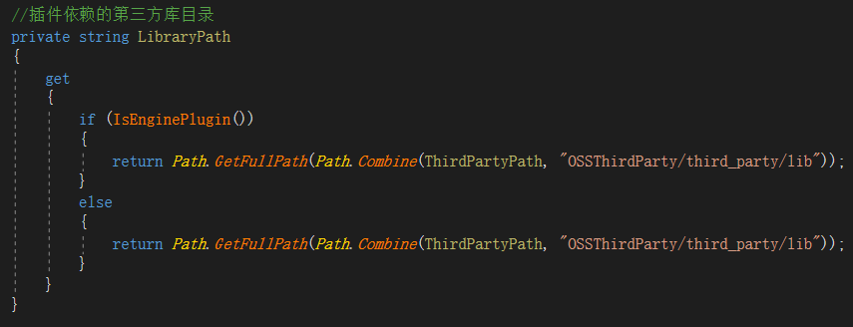
插件依赖的第三方库目录

Slide 9
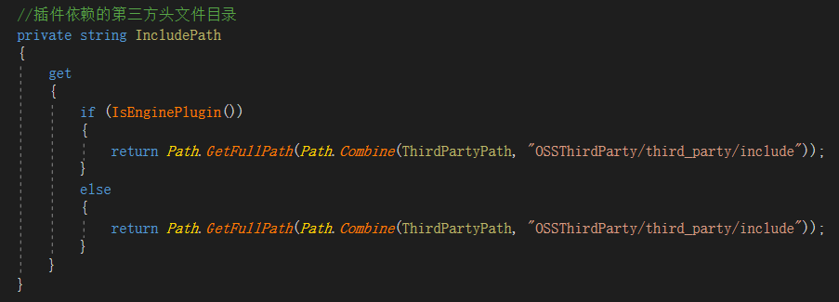
插件依赖的第三方头文件目录

Slide 10
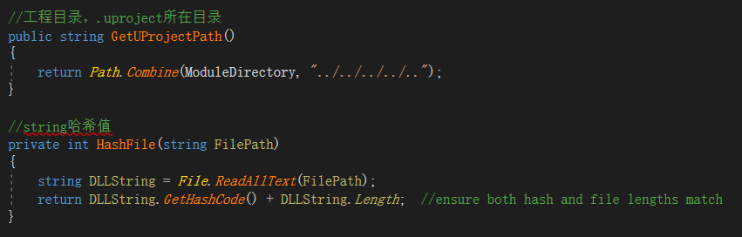
工程目录，.uproject所在目录

Slide 11
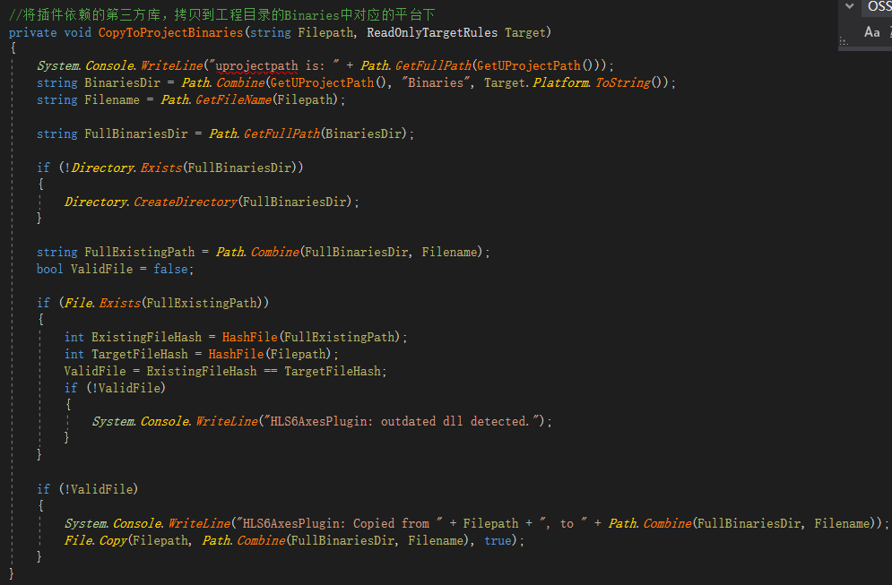
将插件依赖的第三方库，拷贝到工程目录的Binaries中对应的平台下

Slide 12
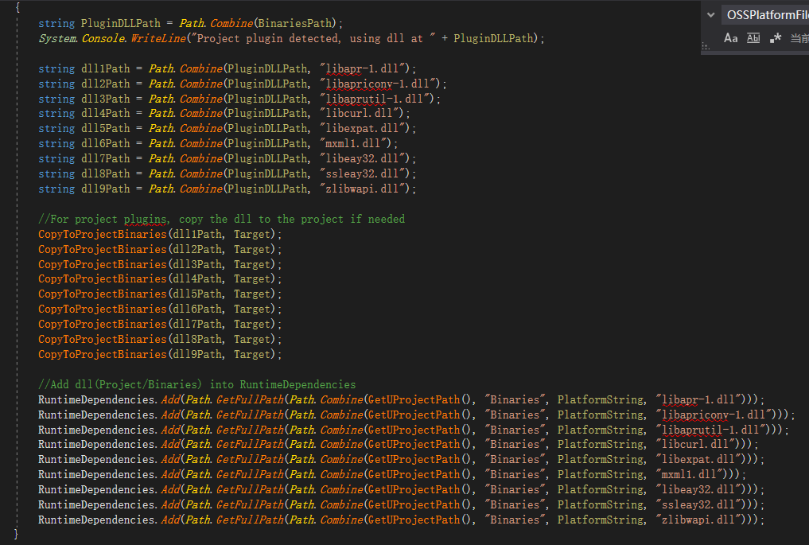
配置dll信息

Slide 13
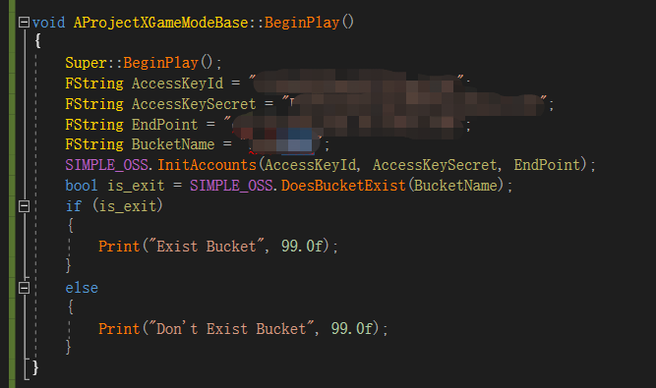
使用DLL内置API

Slide 14
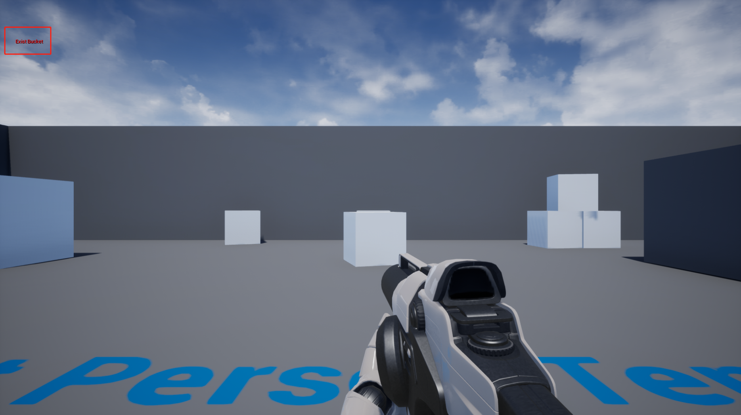
打包

